Slide 1
口语交际： 推荐一部动画片

Slide 4
动画大街

Slide 5
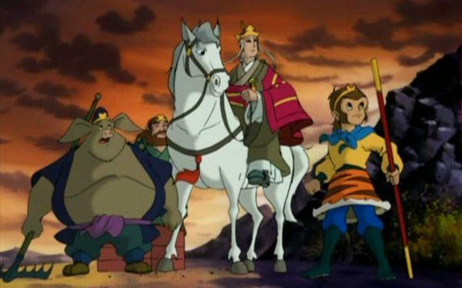
看图片说片名

Slide 6
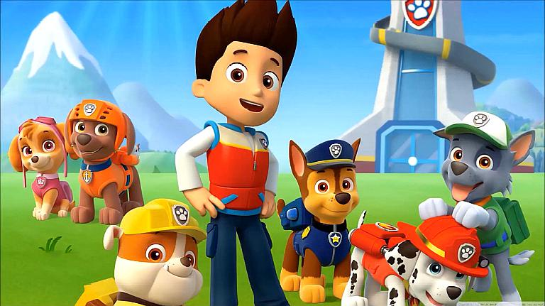
看图片说片名

Slide 7
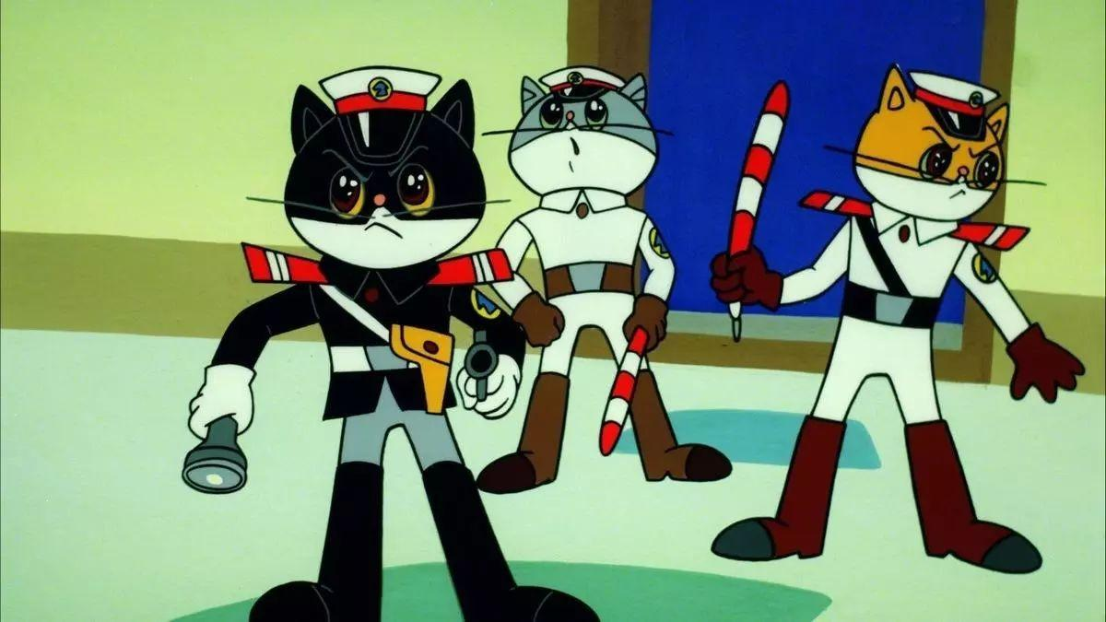
看图片说片名

Slide 8
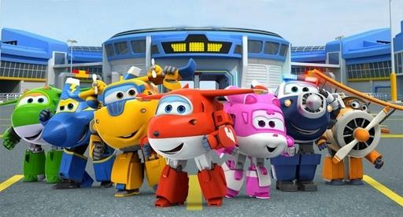
看图片说片名

Slide 9
听歌曲说片名

Slide 10
听歌曲说片名

Slide 11
听歌曲说片名

Slide 12
看视频说片名

Slide 13
看视频说片名

Slide 14
妙想花园

Slide 15
我最想推荐的动画片是： 。

Slide 16
我最想推荐的动画片是 ，因为 。

Slide 17
我最想推荐的动画片是 ，
因为 。
我喜欢里面的 ，
因为他 。

Slide 18
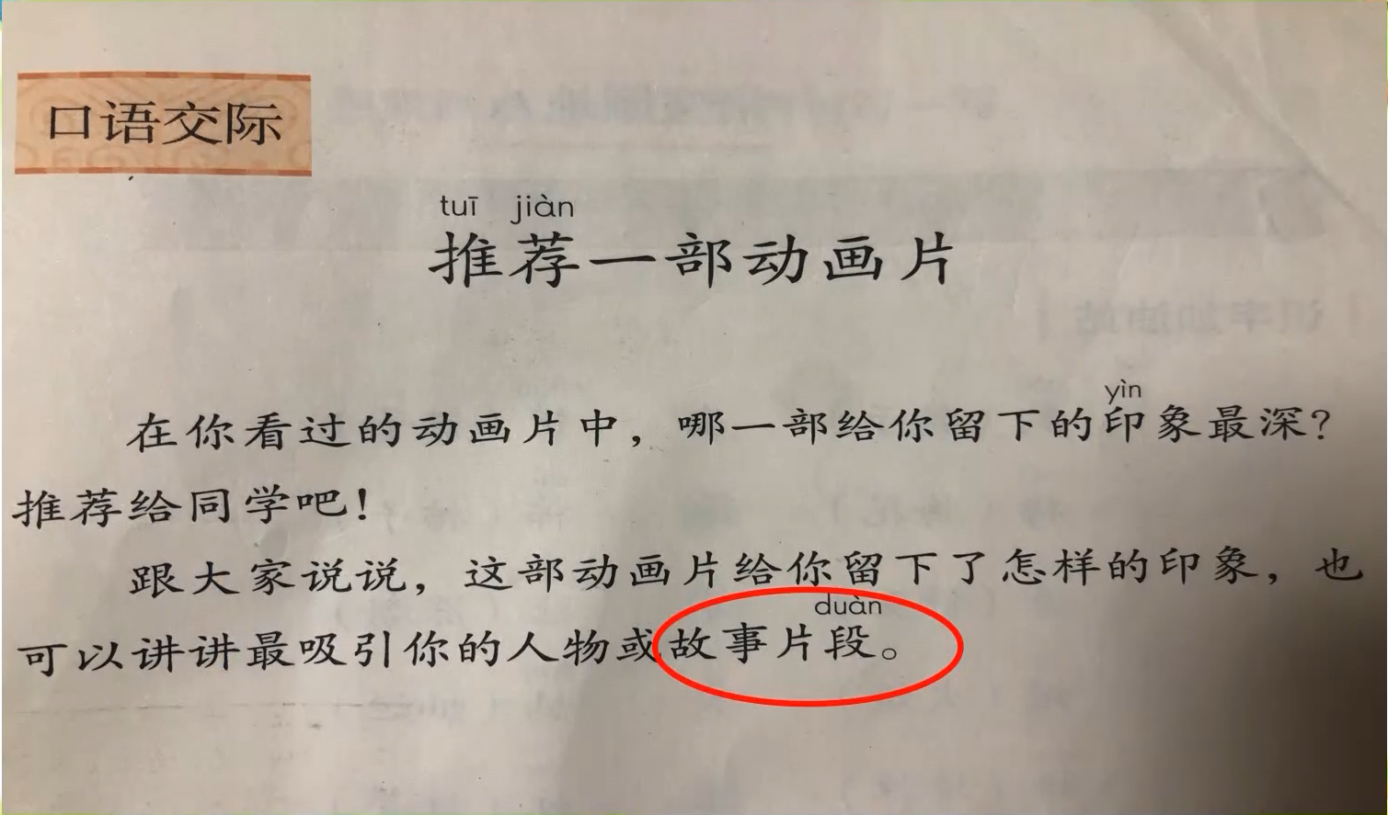

Slide 19
蔷薇放映厅

Slide 21
这个片段出自哪个动画片？
——《小猪佩奇》
这个片段主要讲了一件什么事？
——佩琪一家四口去放风筝。风筝被猪爸爸放到了树上，他爬上树去取风筝，却掉在了泥坑里。佩琪和乔治干脆玩起了跳泥坑。

Slide 23
自由舞台

Slide 24
我来推荐你来听
1.四人小组轮流推荐。
2.说话时声音响亮、注意说话的速度，让别人听清楚。
3.听的同学认真听，了解别人讲的内容。

Slide 25
听我推荐你来评
自由舞台
小组推荐上台。同学说完，如果你觉得他讲得特别精彩，请亮出你的心动卡，并说说理由。

